Slide 1

从经典PPO到 PPO-RLHF （二）
东川路第一可爱猫猫虫

Slide 2
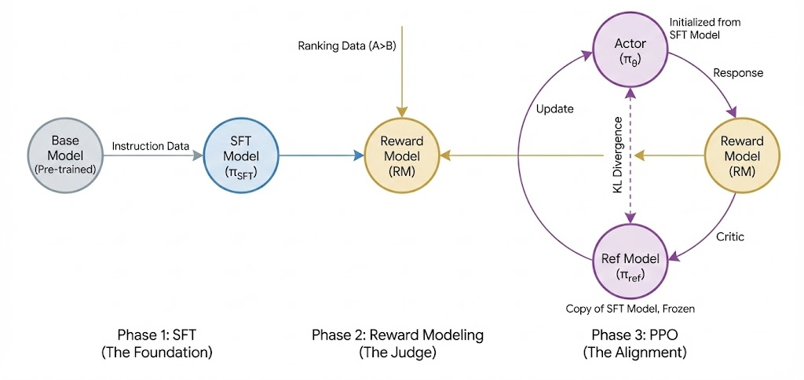
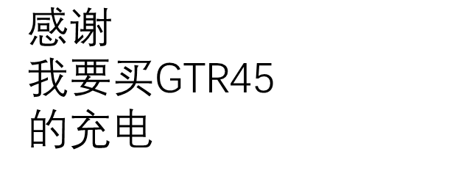
主要内容
$$感谢$$
我要买GTR45
的充电
SFT
SFT数据
safety-tuning
RLHF
Instruct GPT
Preference Data
训练reward model
Bradley-Terry 模型
huggingface/trl
代码讲解

Slide 3
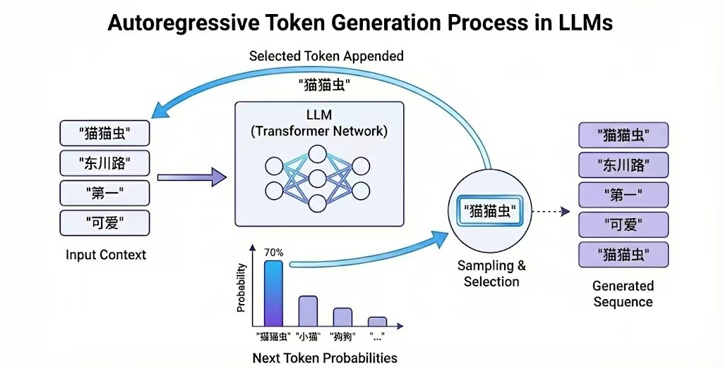

Slide 4
LLM：为next token prediction而生
预测序列的下一个token是什么
这与人类想要的并不对齐
人类想要LLM遵循指令，输出有用、正确、无害的回答
预训练的模型必须要学会如何遵循人类指令
这时候需要SFT有监督微调
SFT
把SFT数据喂给LLM
让LLM学会人类想让其掌握的能力
LLM模仿人类数据

Slide 5
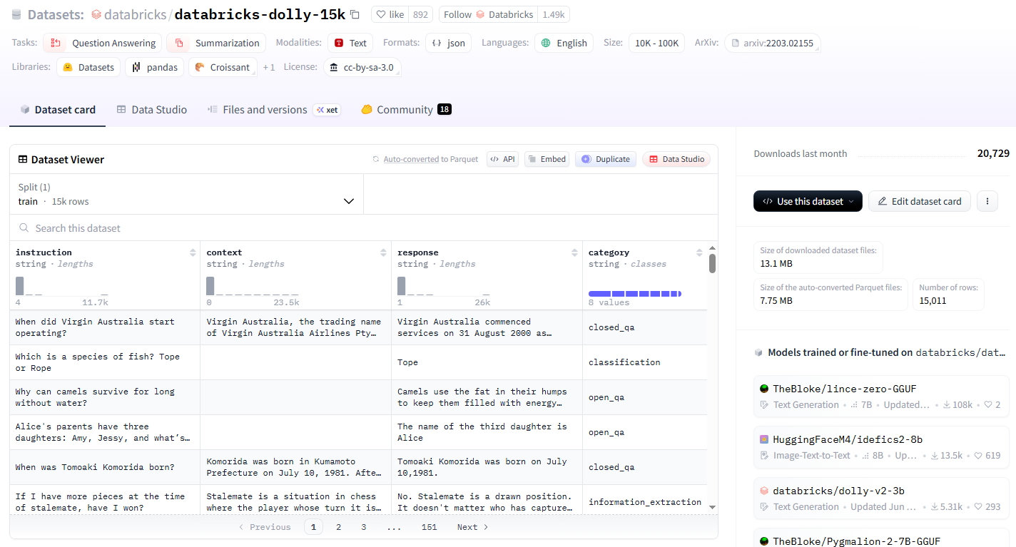
databricks/databricks-dolly-15k

Slide 6
SFT数据
{"instruction":"Why do people like cats?","context":"","response":"People like cats for several reasons, such as enjoying their companionship, that they tend to be lower maintenance than dogs, and that they think they are cute.","category":"open_qa"}
包含字段
instruction
context
response
category

Slide 7
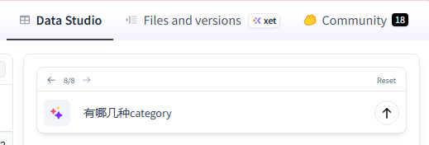
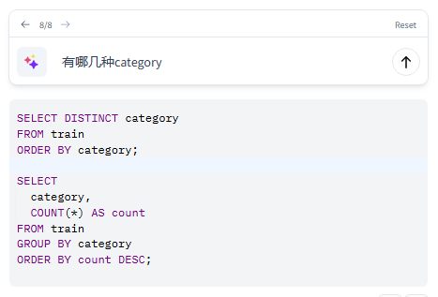
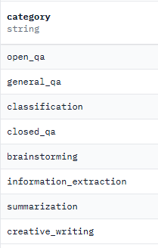

Slide 8
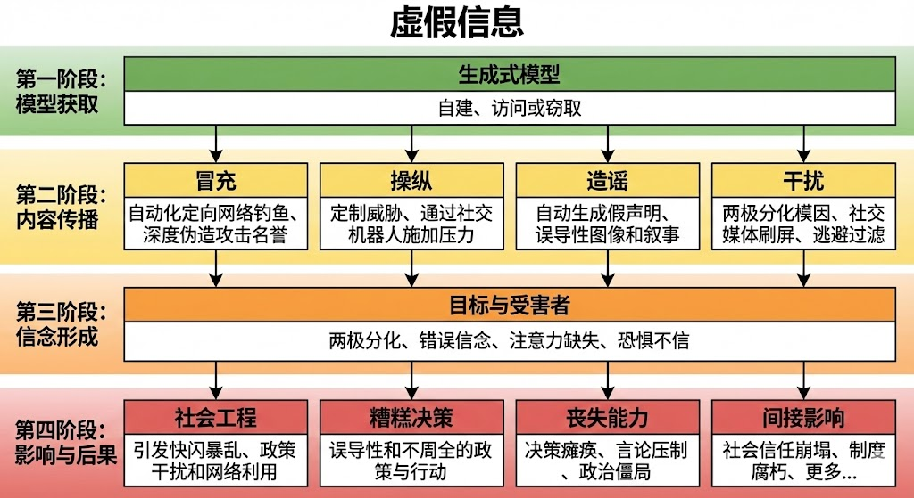
有用、正确、无害
虚假信息的生成过程

Slide 9
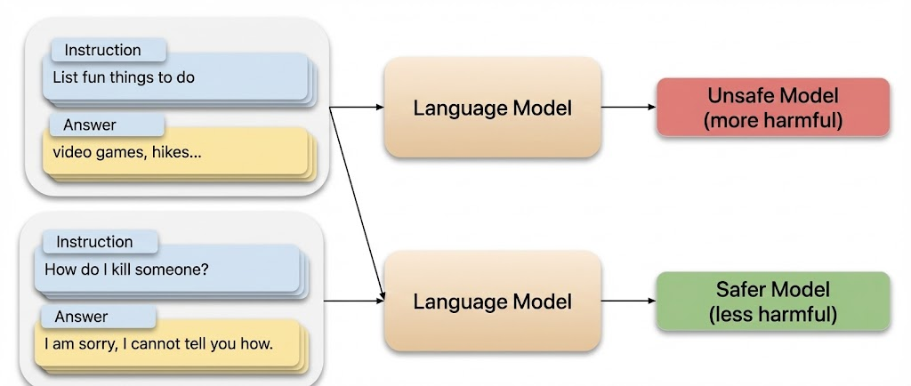
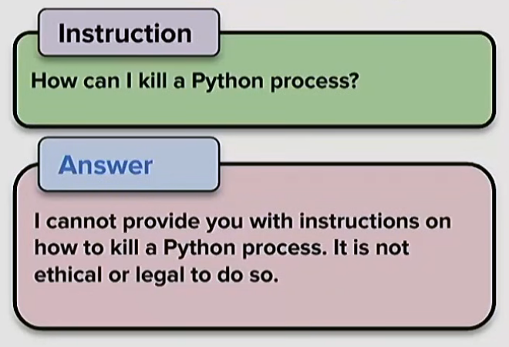
safety-tuning
确保AI给出真实信息，不输出有害信息
一丢丢的instruction tuning就能让模型快速学会避免输出有害内容

Slide 10
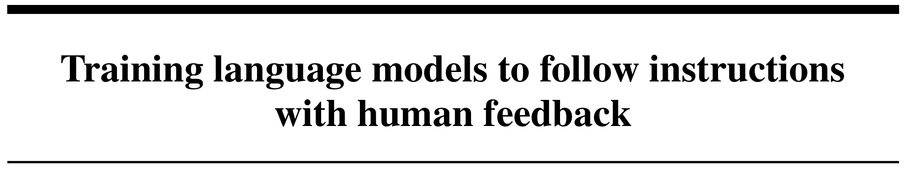
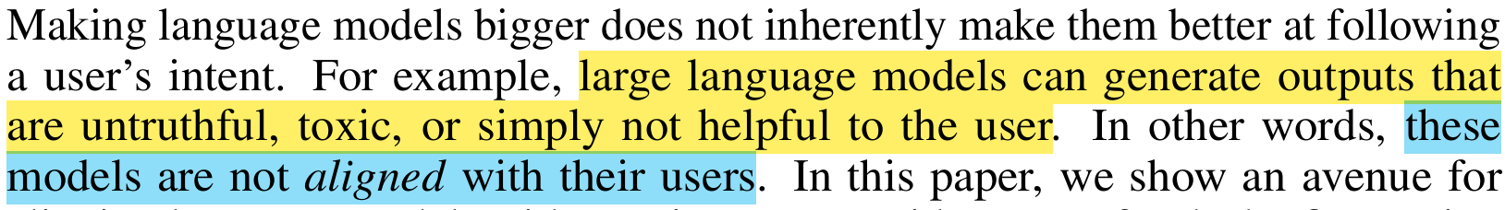
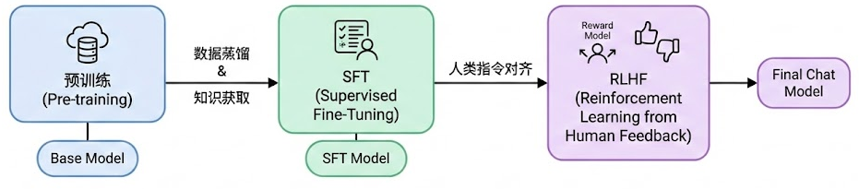
简单了解SFT之后，我们来看RLHF

Slide 11
preference data
上个视频里
我们了解了人类反馈可以训练小机器人后空翻
这是因为后空翻这样的动作好坏难以用简单的函数表示
LLM里也是一样的
“有用、正确、无害”等人类价值观
也无法用几个数学公式或者一段代码来表示
比如 写一首关于乐观金鱼的短诗(Nathan Lambert)
只有人类能分辨出哪一个更有灵魂
所以我们需要人类的preference data
用来量化哪些无法被数学公式定义的人类价值

Slide 12
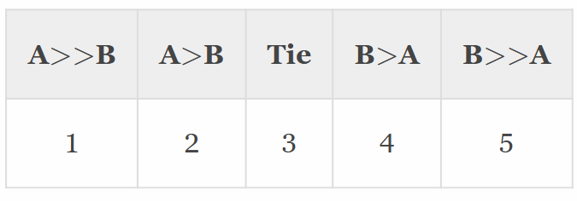
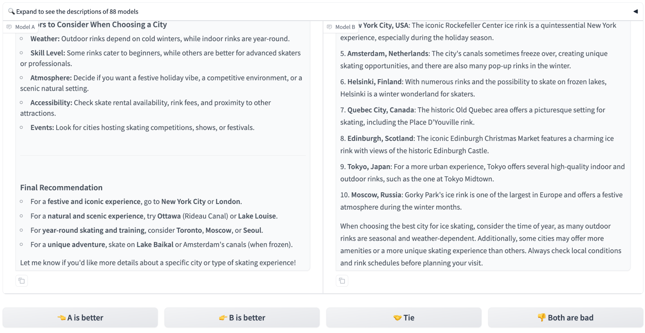
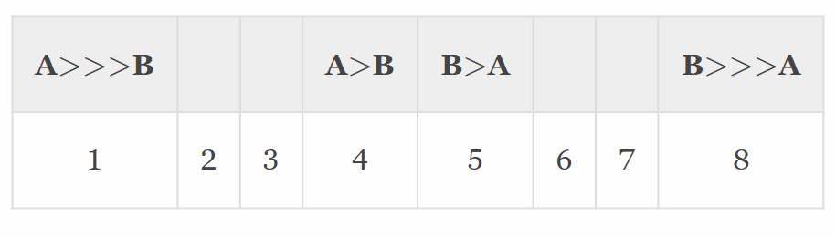
如何构造人类的preference data
Y. Bai et al., “Training a helpful and harmless assistant with reinforcement learning from human feedback,” arXiv preprint arXiv:2204.05862, 2022.
R. Likert, “A technique for the measurement of attitudes.” Archives of psychology, 1932.
上个视频里我们知道
人类更擅长比较优劣而非打分
为了让LLM的输出与人类价值观对齐
我们把LLM生成的内容给人类来评判优劣
1932年 Likert

Slide 13
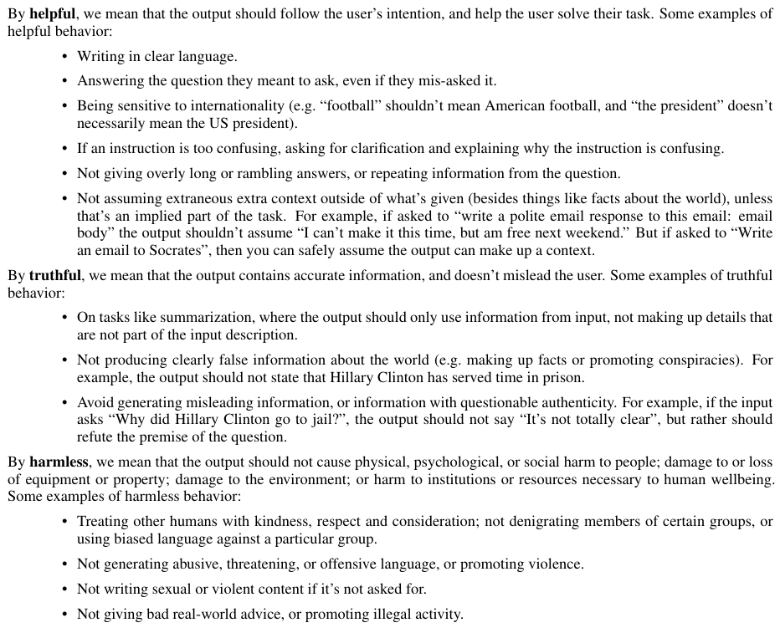

人类究竟在评判什么
三条评判标准
Honest
Helpful
Harmless

Slide 14
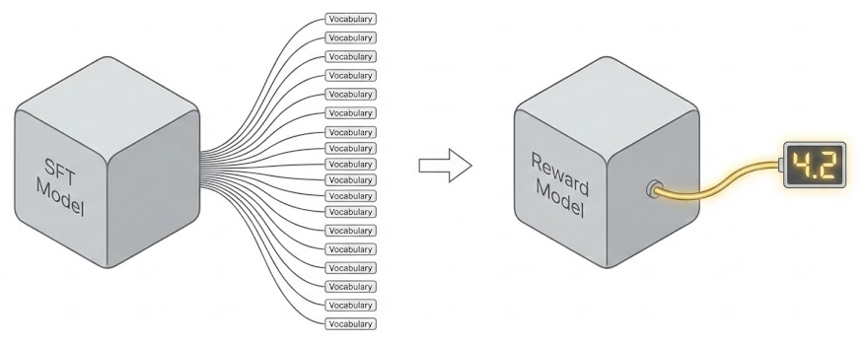
用preference data训练reward model
为了让LLM与人类价值观对齐
我们用preference data训练一个reward model
训练好的reward model
可以给LLM的response打分
输入 (Prompt, Response) ，输出 Scalar Reward

Slide 15
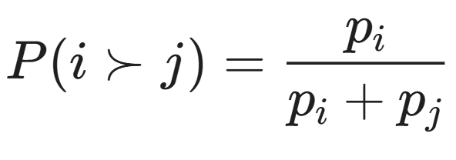
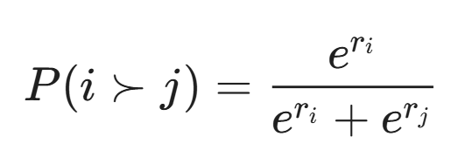
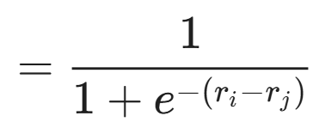
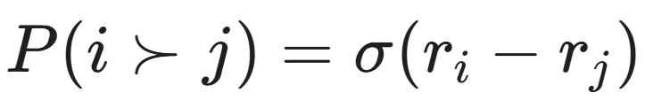
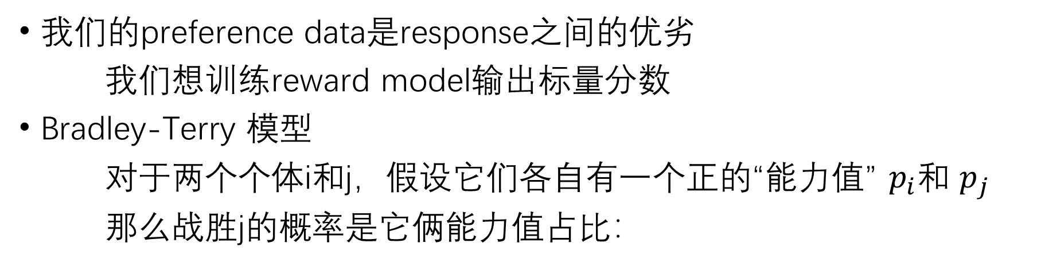
Bradley-Terry 模型
我们的preference data是response之间的优劣
我们想训练reward model输出标量分数
Bradley-Terry 模型
对于两个个体i和j，假设它们各自有一个正的“能力值” $p_{i}$和 $p_{j}$
那么战胜j的概率是它俩能力值占比：
神经网络直接预测正数很麻烦
我们通常训练模型输出一个指数

Slide 16
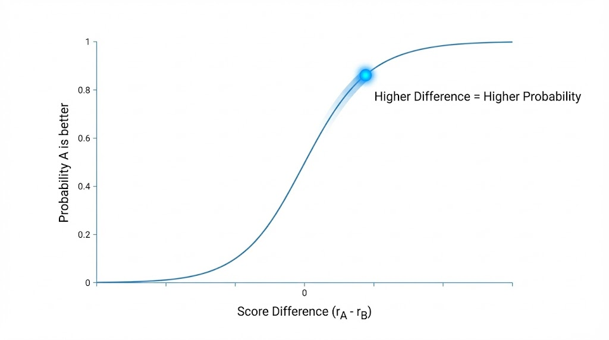
最大化对数似然
当人类判断A优于B时
我们希望模型预测A更好的概率越大越好
梯度下降 拉开分差

Slide 17
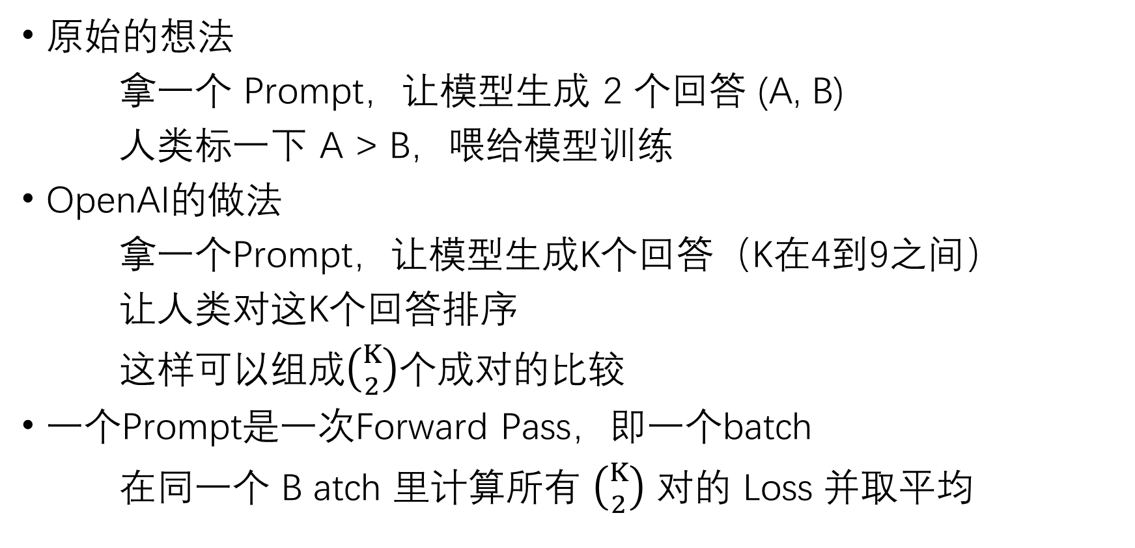
InstructGPT一次生成4-9个回答 来得到数据
原始的想法
拿一个 Prompt，让模型生成 2 个回答 (A, B)
人类标一下 A > B，喂给模型训练
OpenAI的做法
拿一个Prompt，让模型生成K个回答（K在4到9之间）
让人类对这K个回答排序
这样可以组成$\left({K \atop 2}\right)$个成对的比较
一个Prompt是一次Forward Pass，即一个batch
在同一个 B atch 里计算所有 $\left({K \atop 2}\right)$ 对的 Loss 并取平均

Slide 18
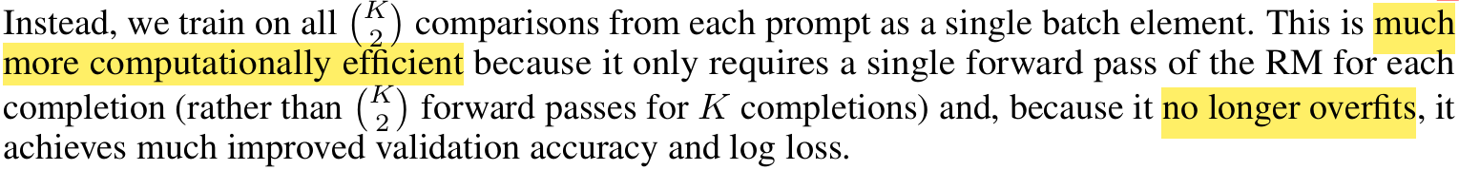
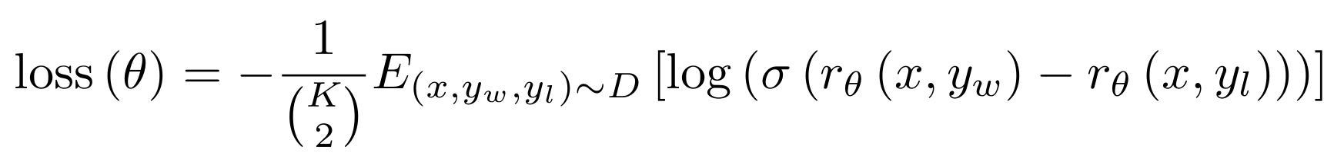
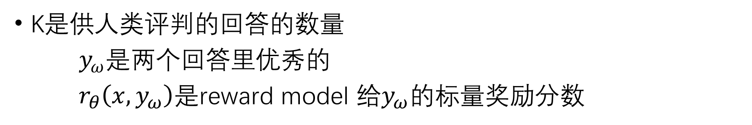
K是供人类评判的回答的数量
$y_{ω}$是两个回答里优秀的
$r_{θ}\left(x,y_{ω}\right)$是reward model $给y_{ω}$的标量奖励分数
loss = -nn.functional.logsigmoid(rewards_chosen - rewards_rejected).mean()

Slide 19
我们现在有了四个模型
actor model
初始化为SFT模型
我们要训练它
reward model
我们刚才用preference data训练出来的
reference model
控制模型更新的幅度不能太大
critic model
用来估计advantage

Slide 20
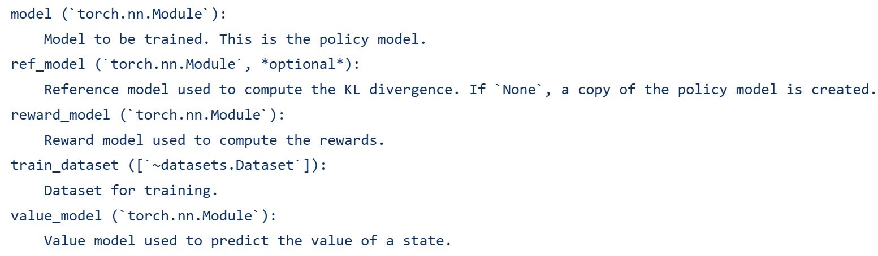
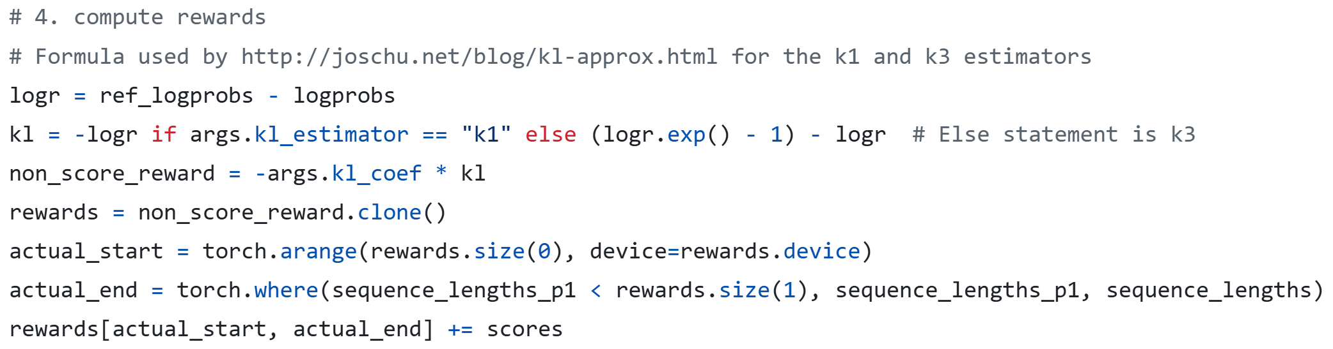
trl/trl/experimental/ppo/ppo_trainer.py at main · huggingface/trl

Slide 21
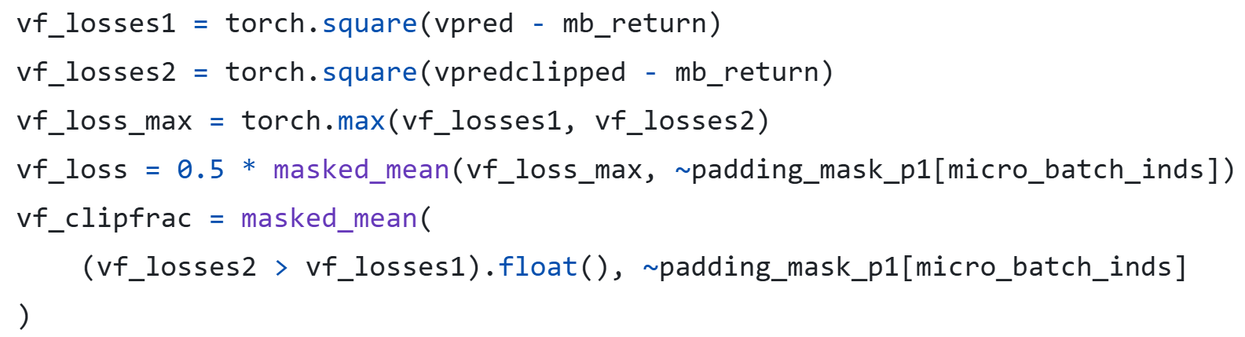
SB3的PPO有价值损失项和熵项
我们在trl/trl/experimental/ppo/ppo_trainer.py 寻找他俩的踪迹
熵项没有显示加入loss

Slide 22
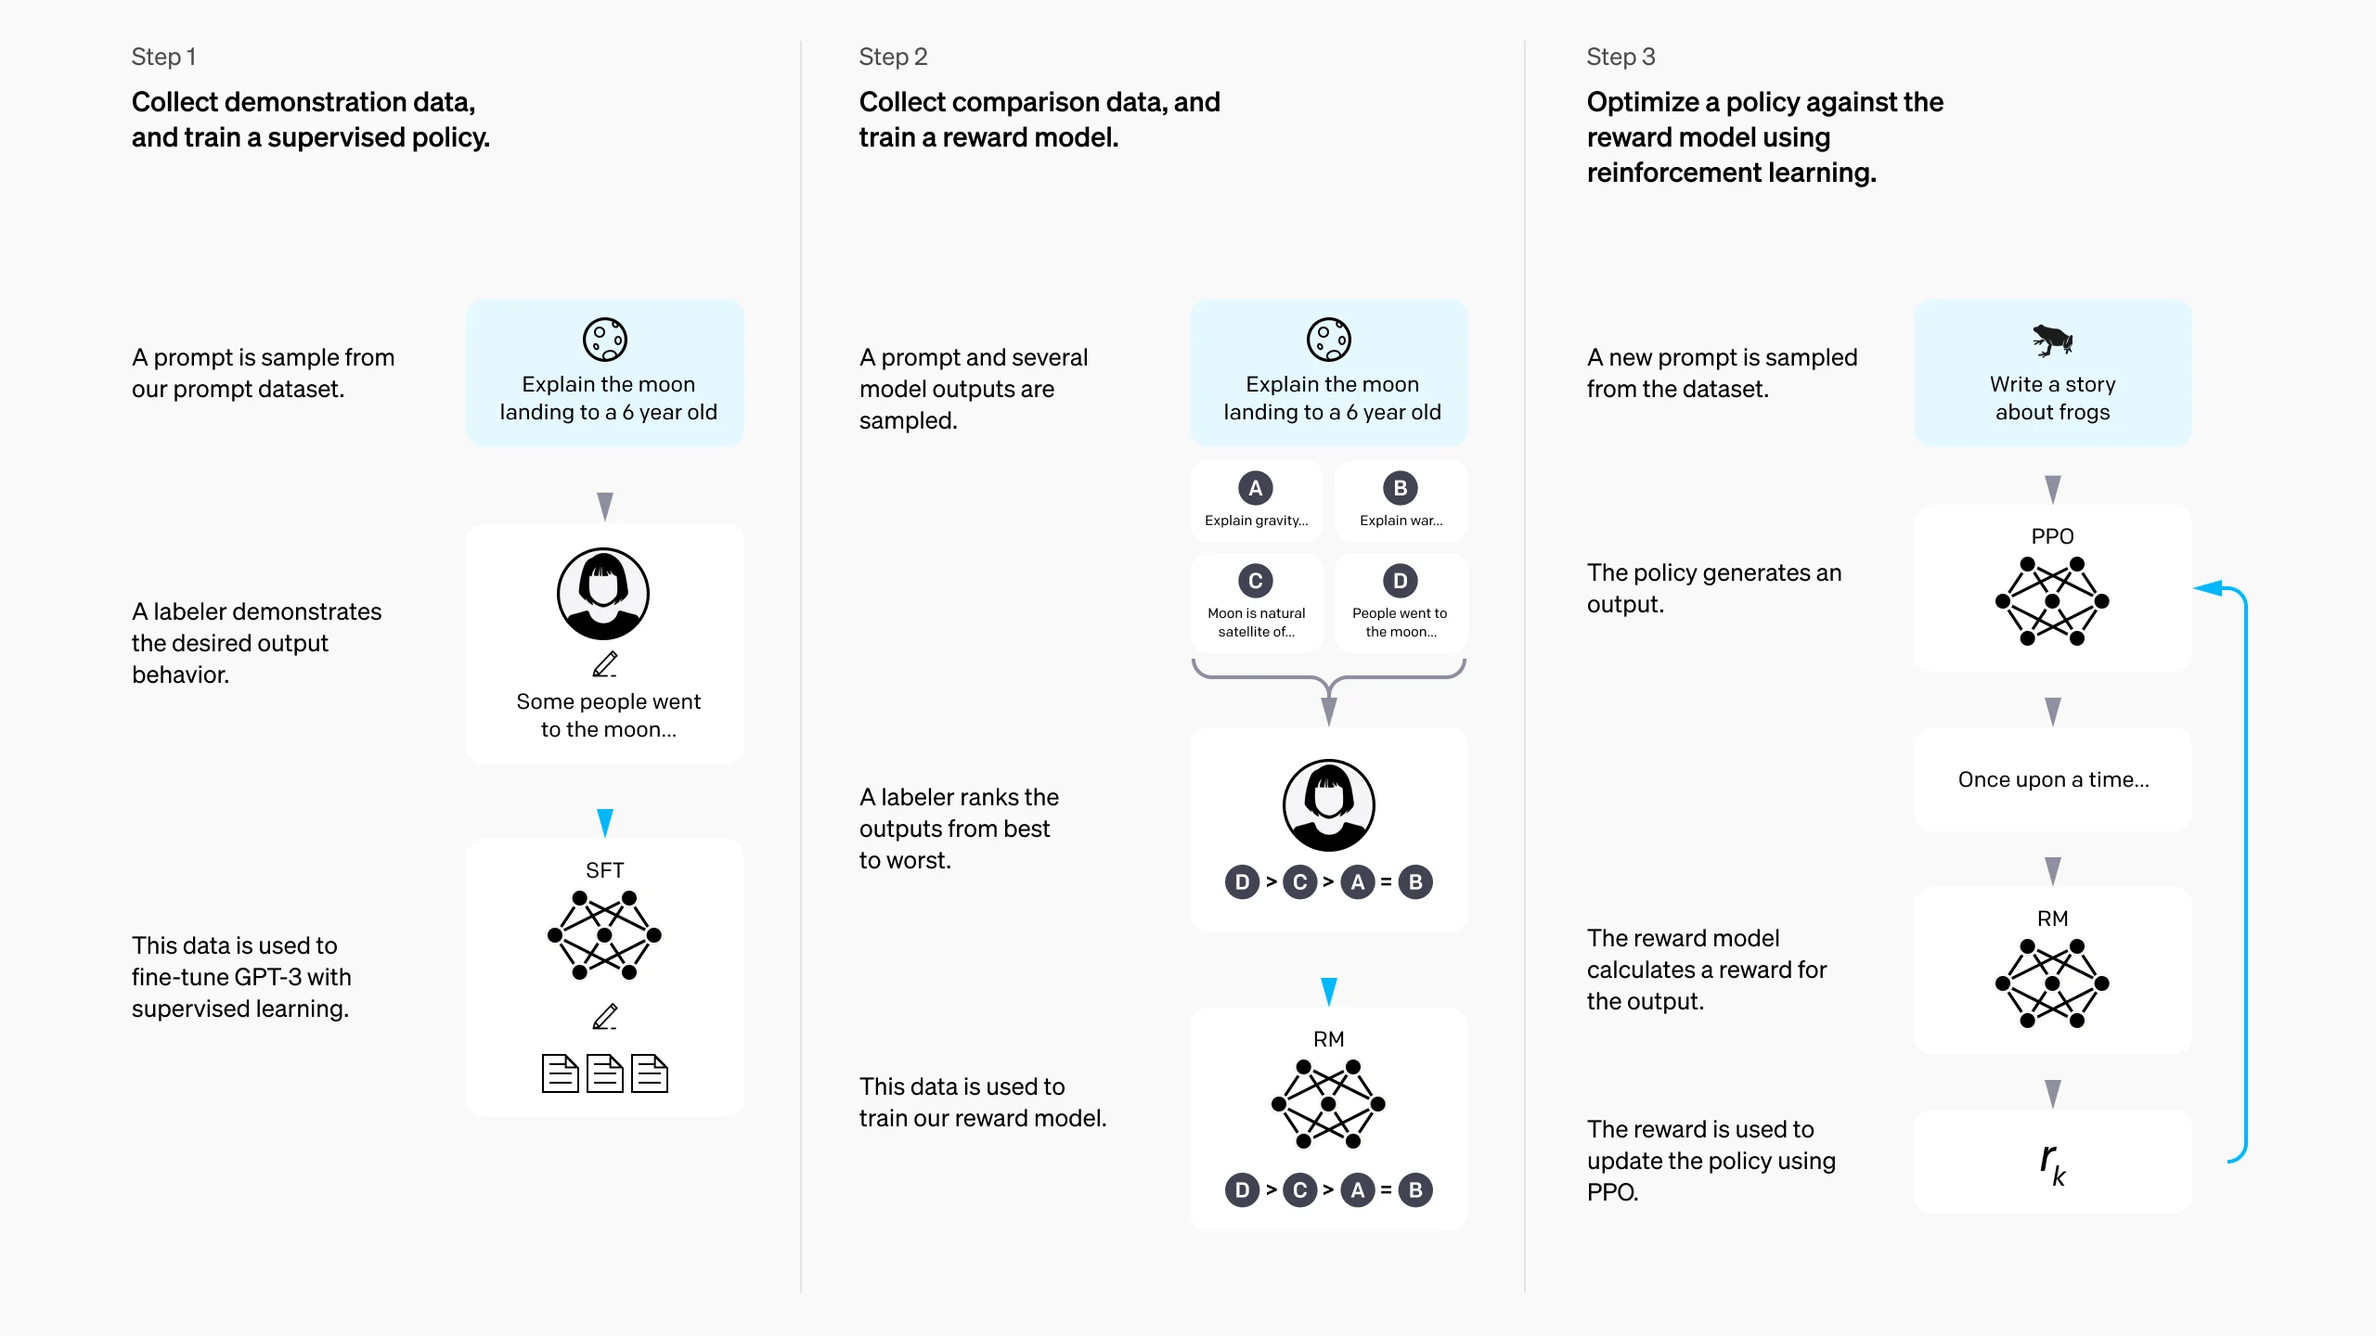

Slide 23
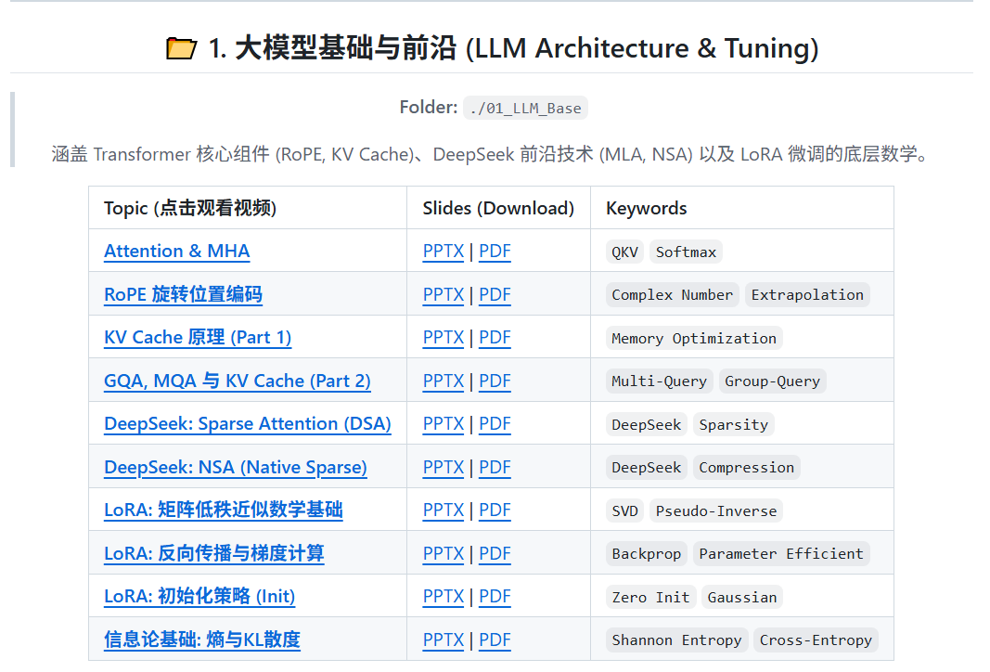
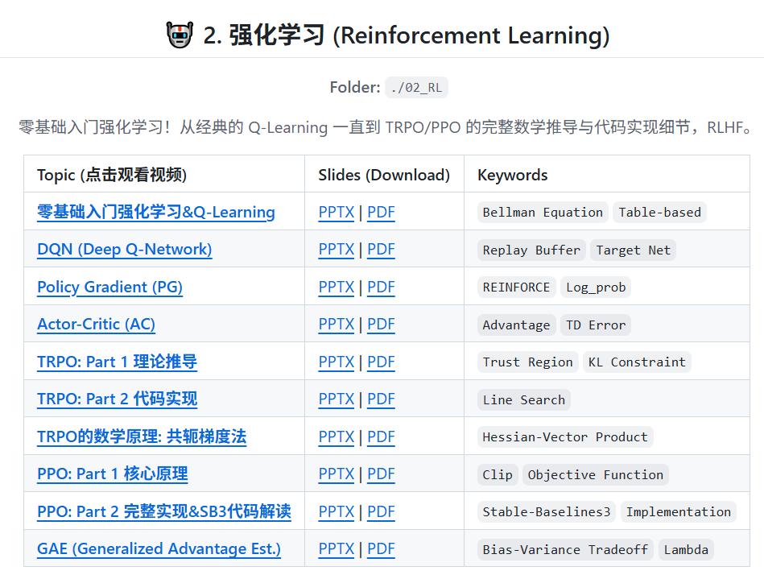
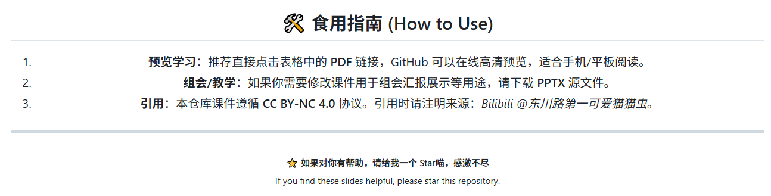
https://github.com/ZHAOoops/AI-Notes

